Slide 2
습관성 탈모
아무런 생각이 없다.
왜냐하면
아무런 생각이 없기
때문이다.

Slide 3
저는
이찬희입니다.
에어의 자발적 노예 0호 (=대표)
꽃 다운......(?) 18세 고등학생
한국디지털미디어고등학교 재학중
디자인 + 개발 외주 노동자

Slide 4
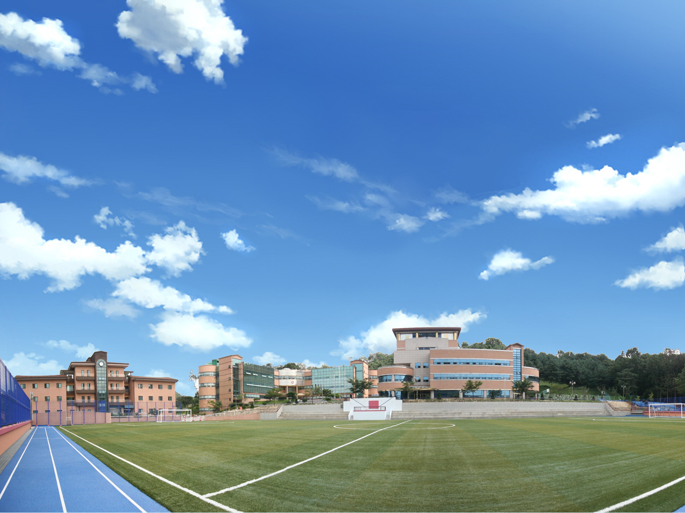

Slide 5
학교에서 IT 기술을 배워서
만들고 싶은거 만드는 사람이
되고싶다!

Slide 6
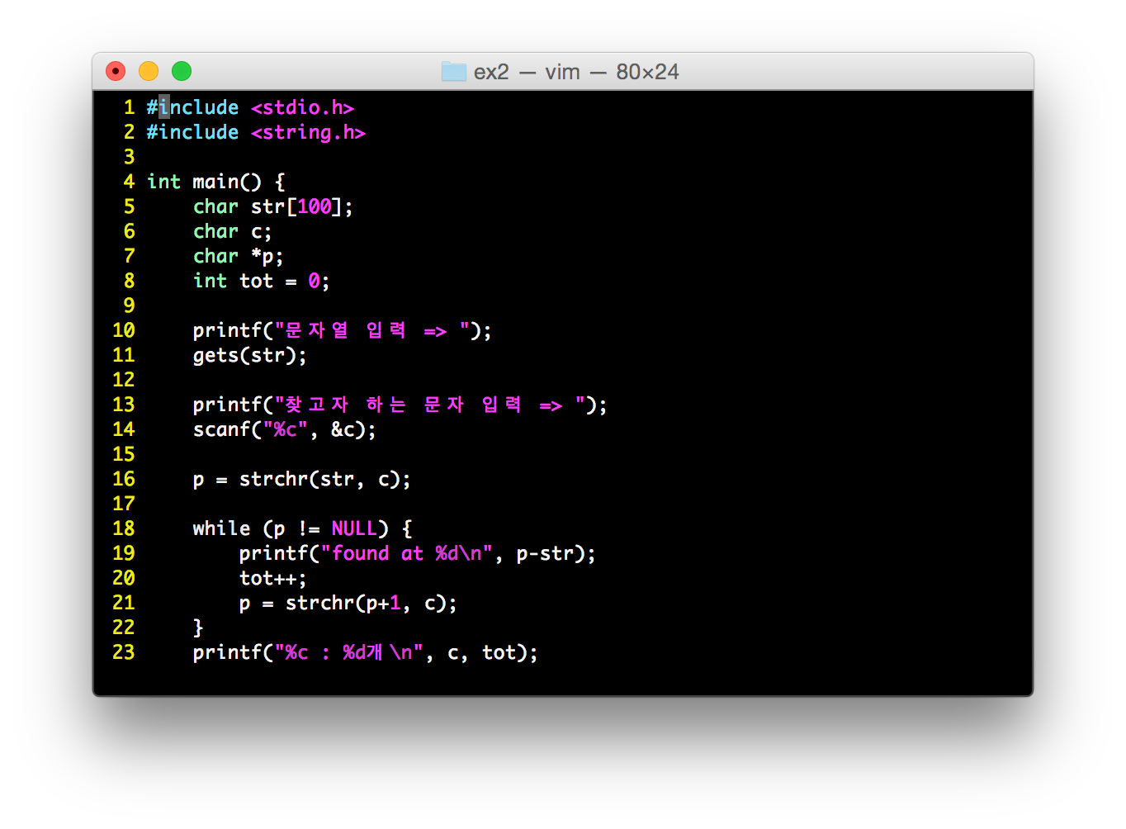

Slide 8
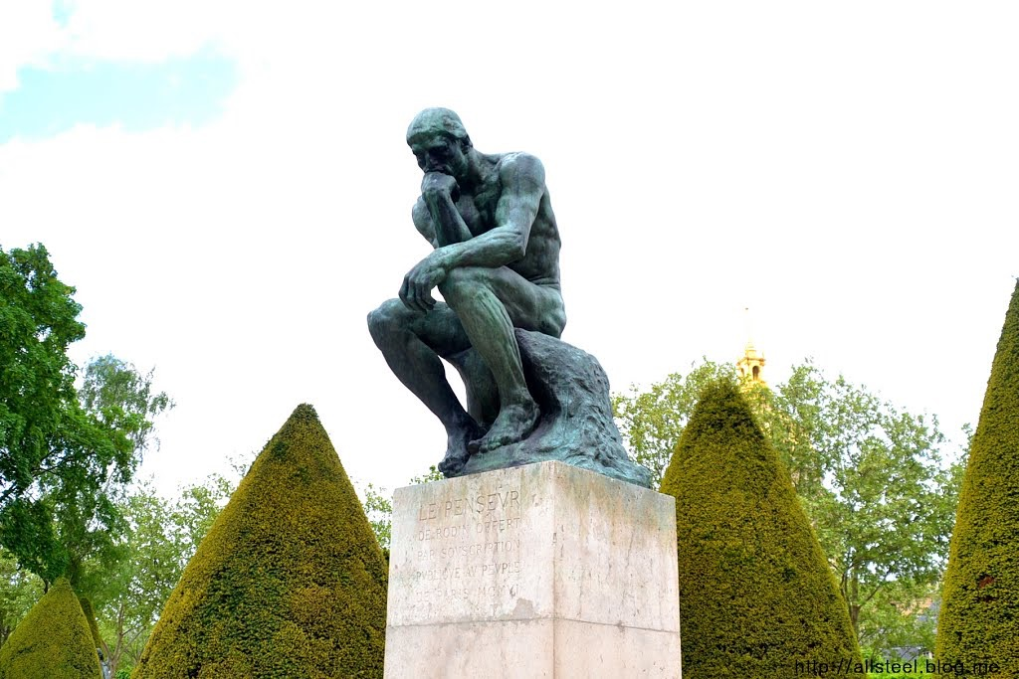
생각하는 시간 ...

Slide 9
기회는 없는데 뭔가 배우고 싶다.
아니면 내가 남을 가르쳐주면서라도 배우고 싶다.

Slide 11
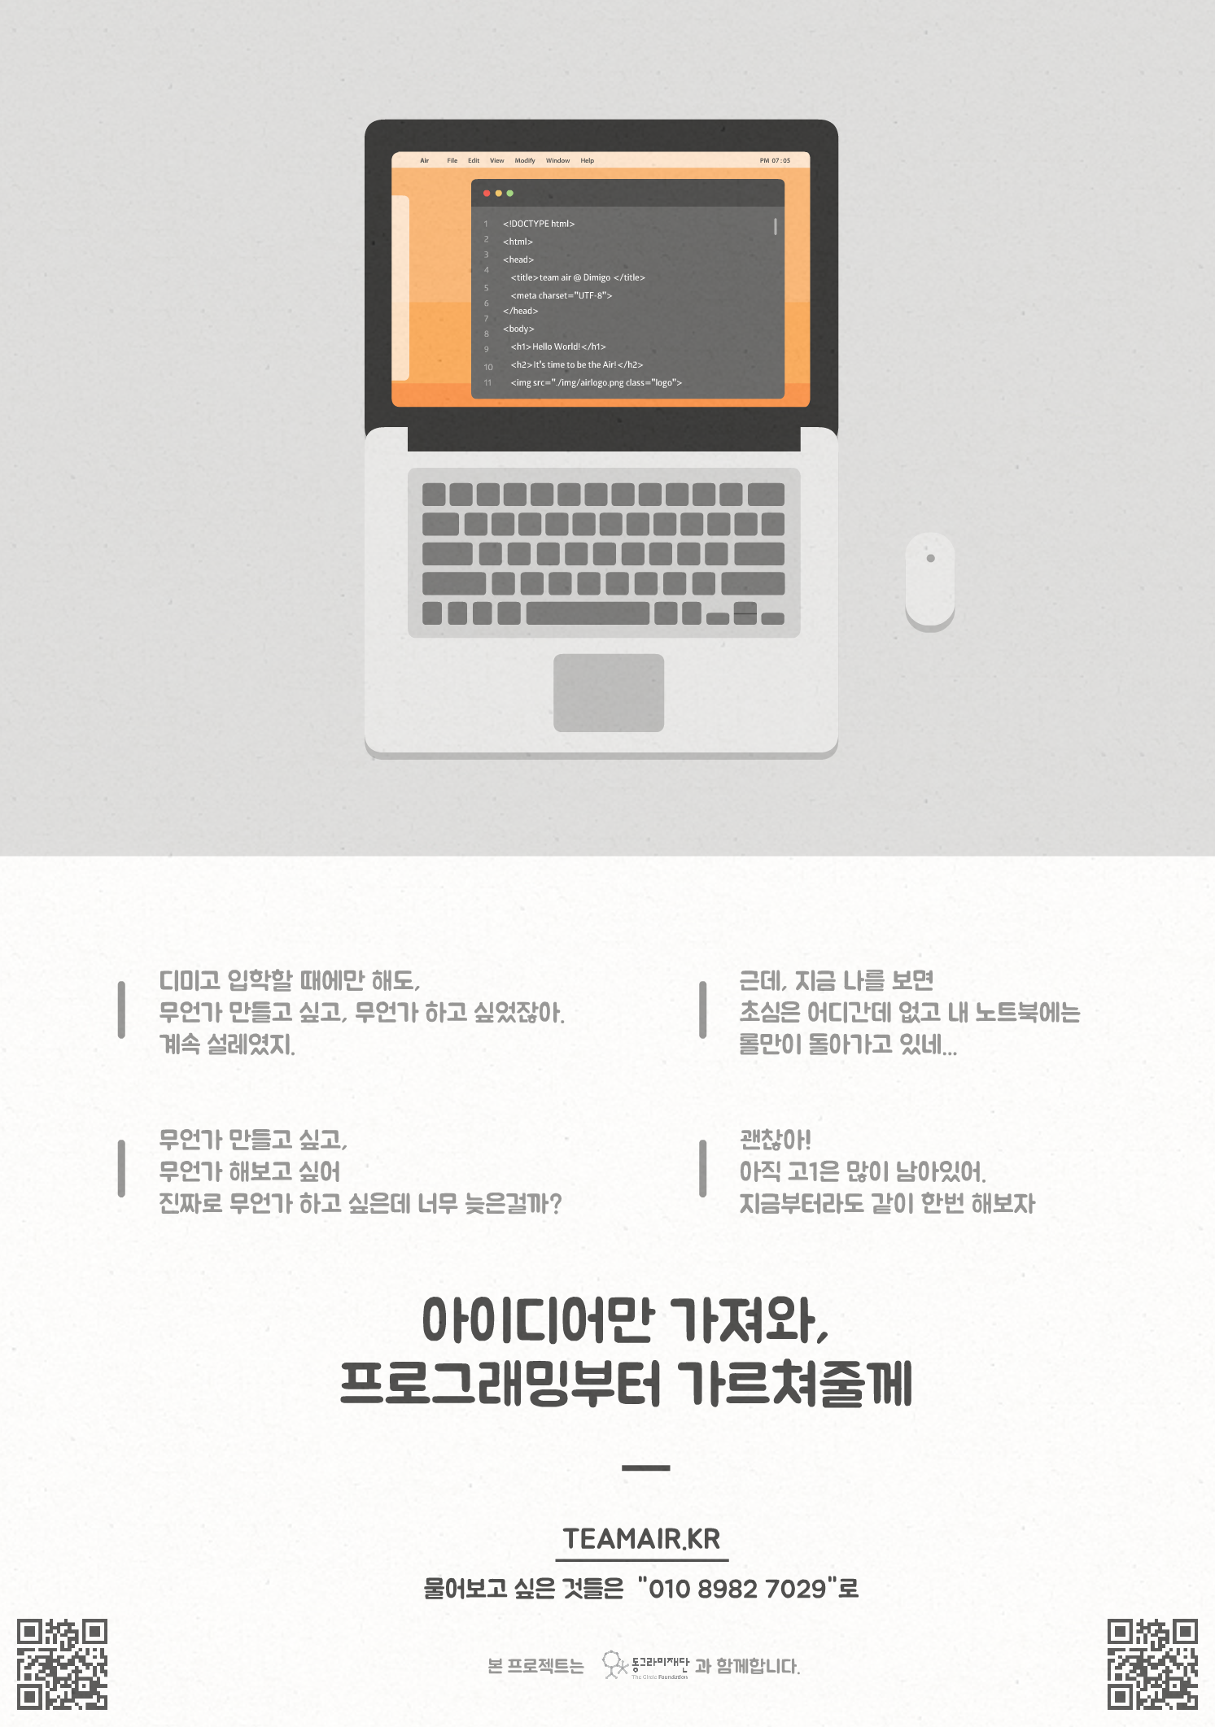

Slide 12
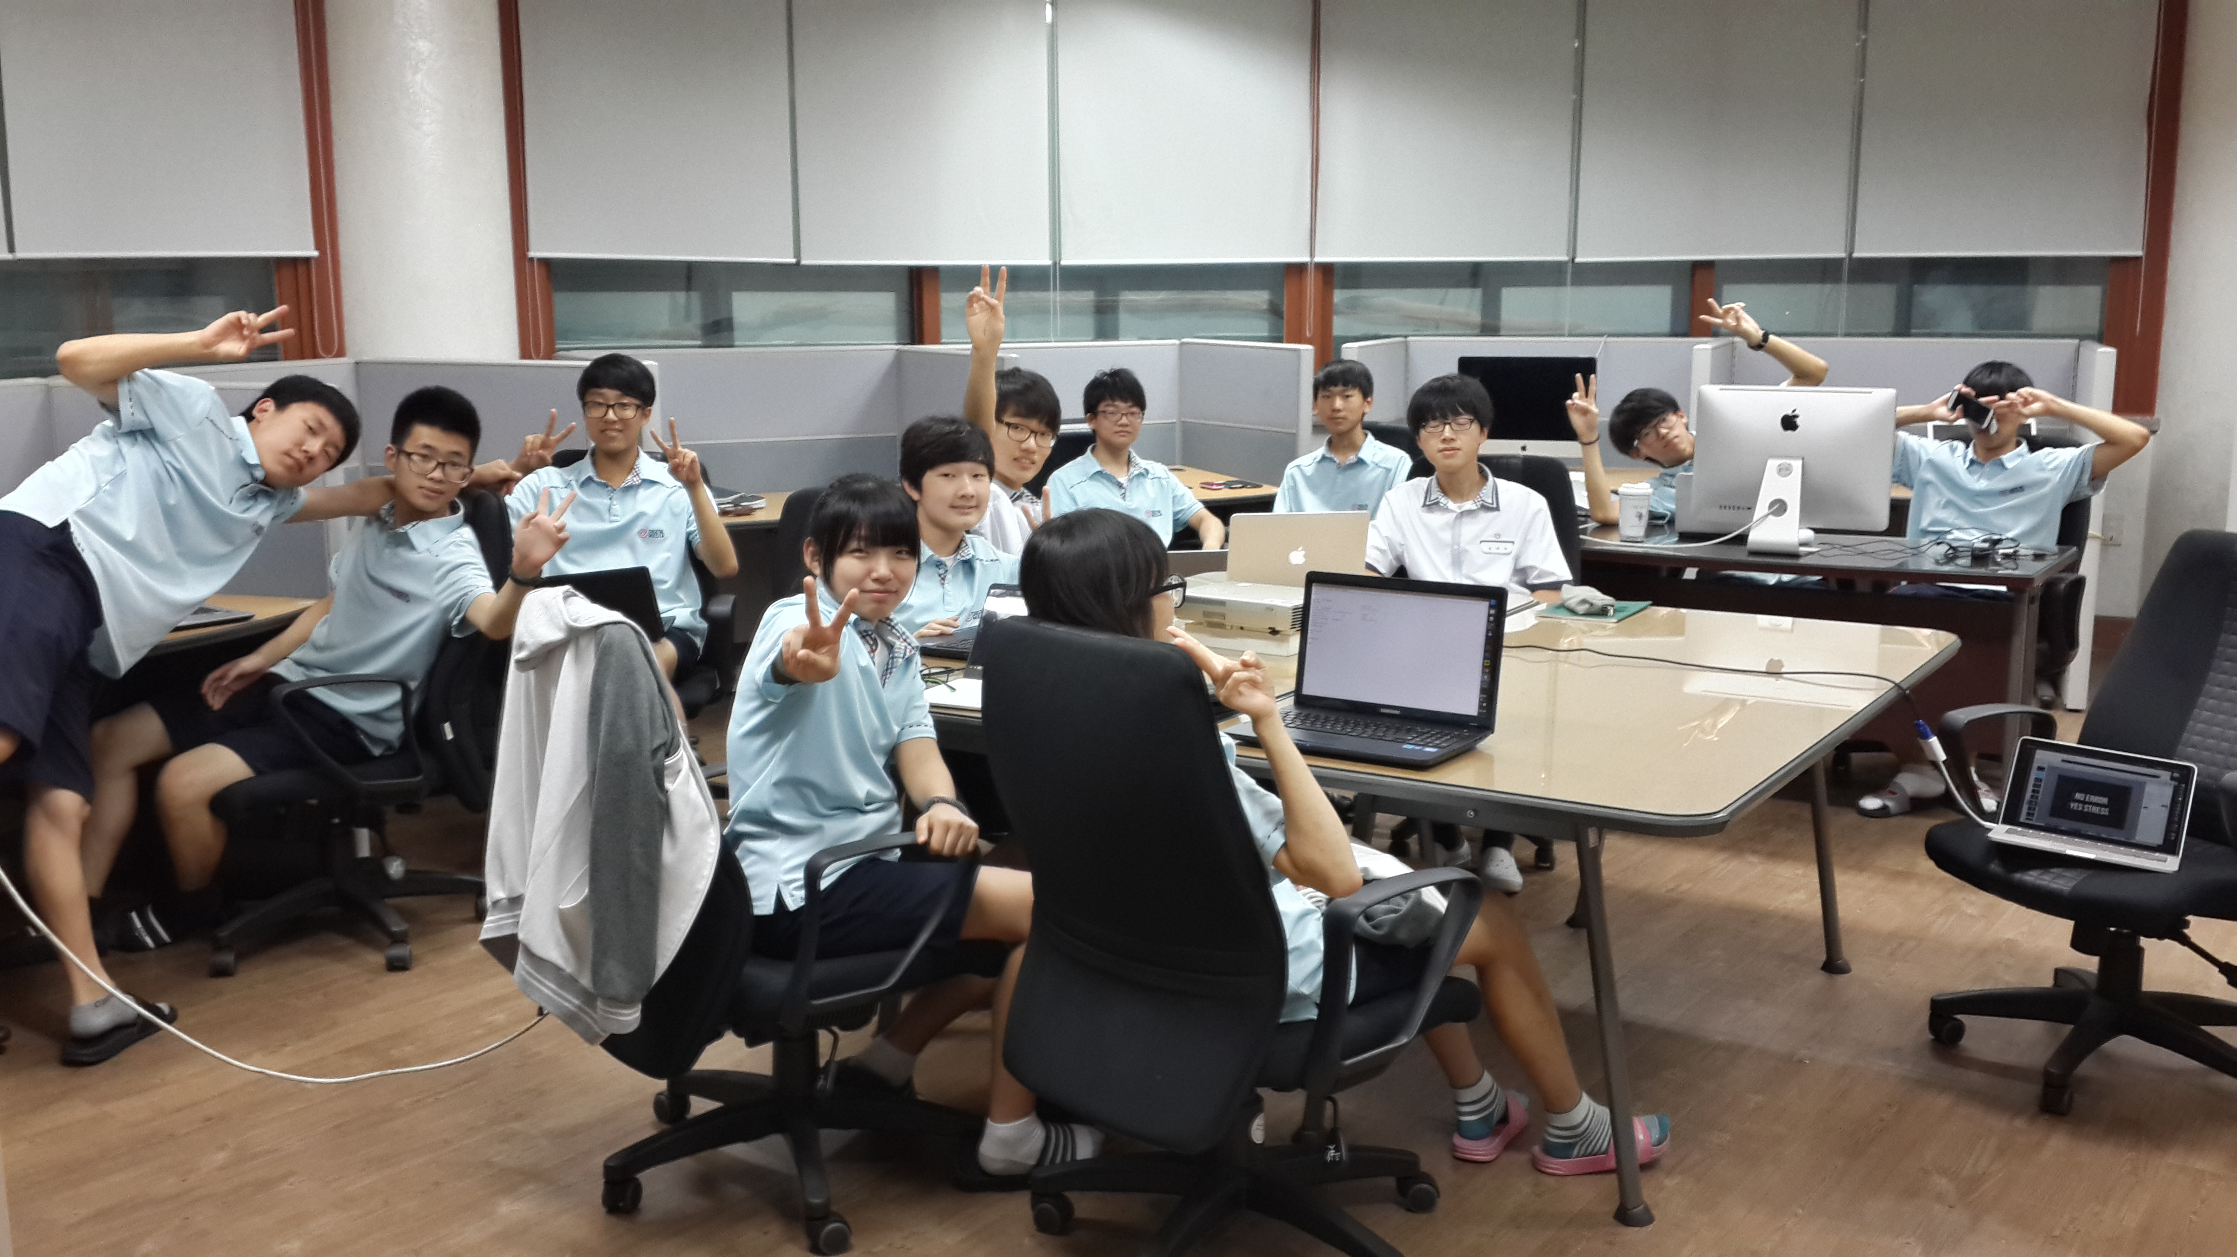

Slide 13
재밌는거, 쉬운거, 세상에 한방을 먹이는 것!
아이디어
인문/기획
프로그래밍

Slide 15
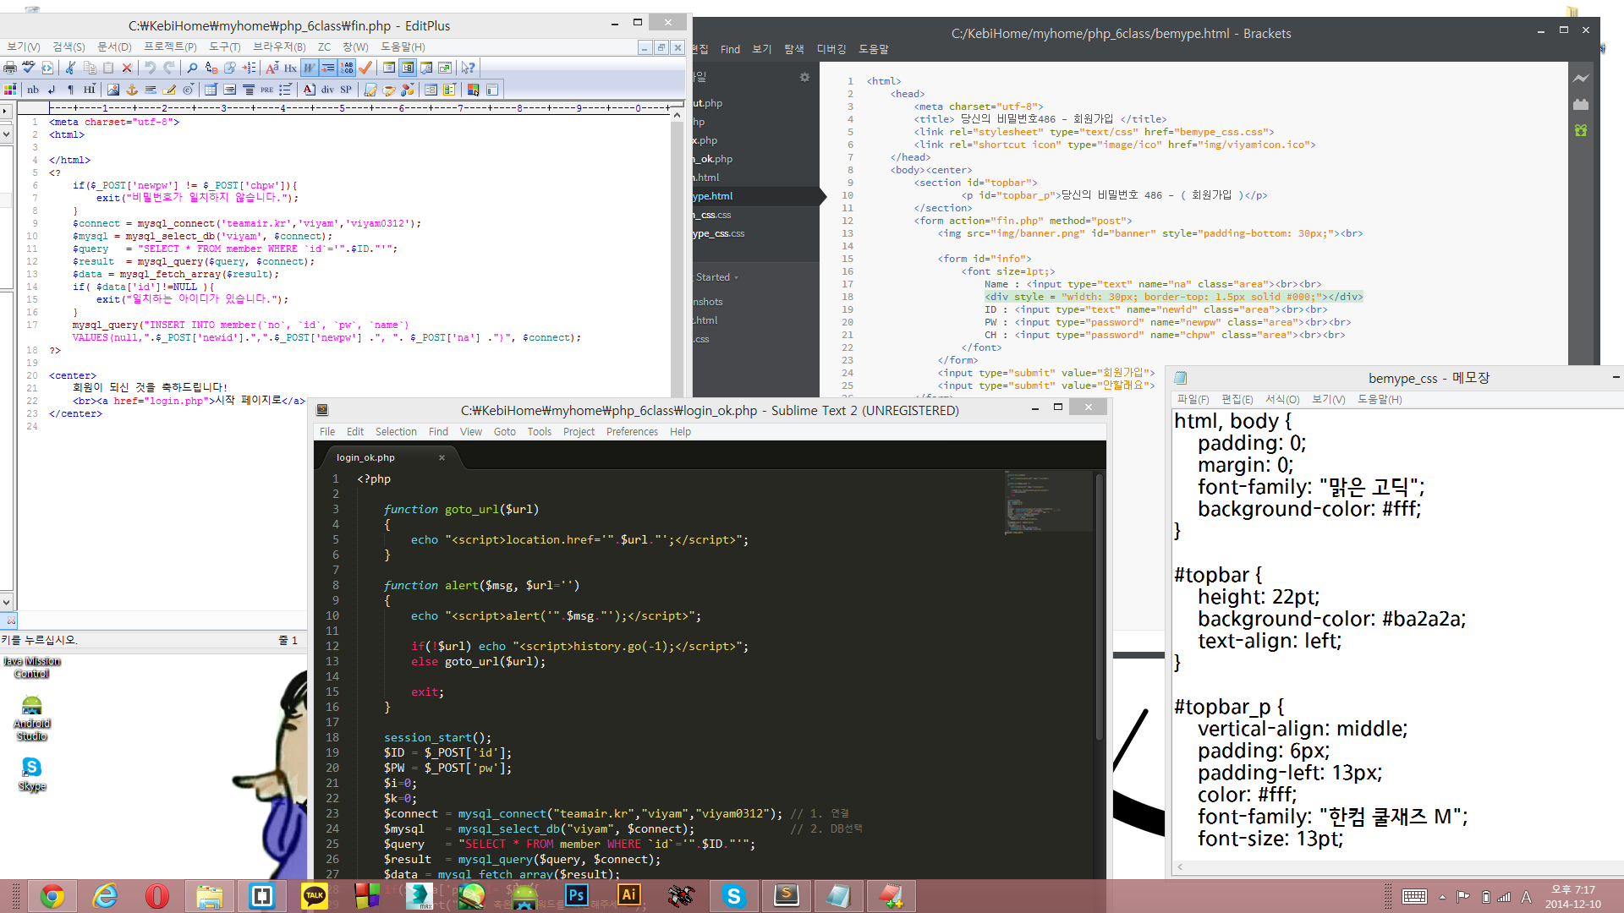

Slide 17
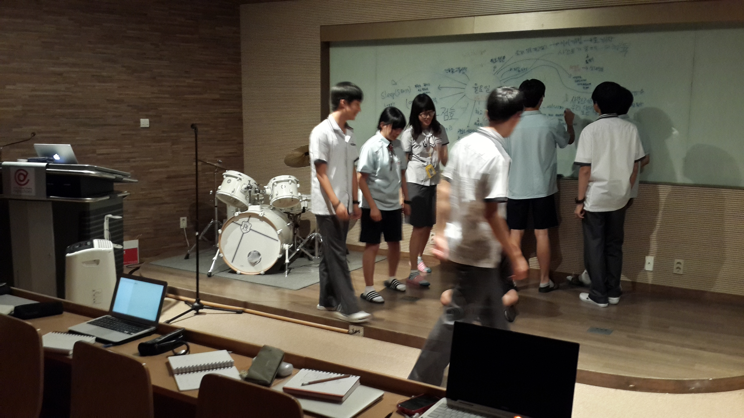

Slide 18
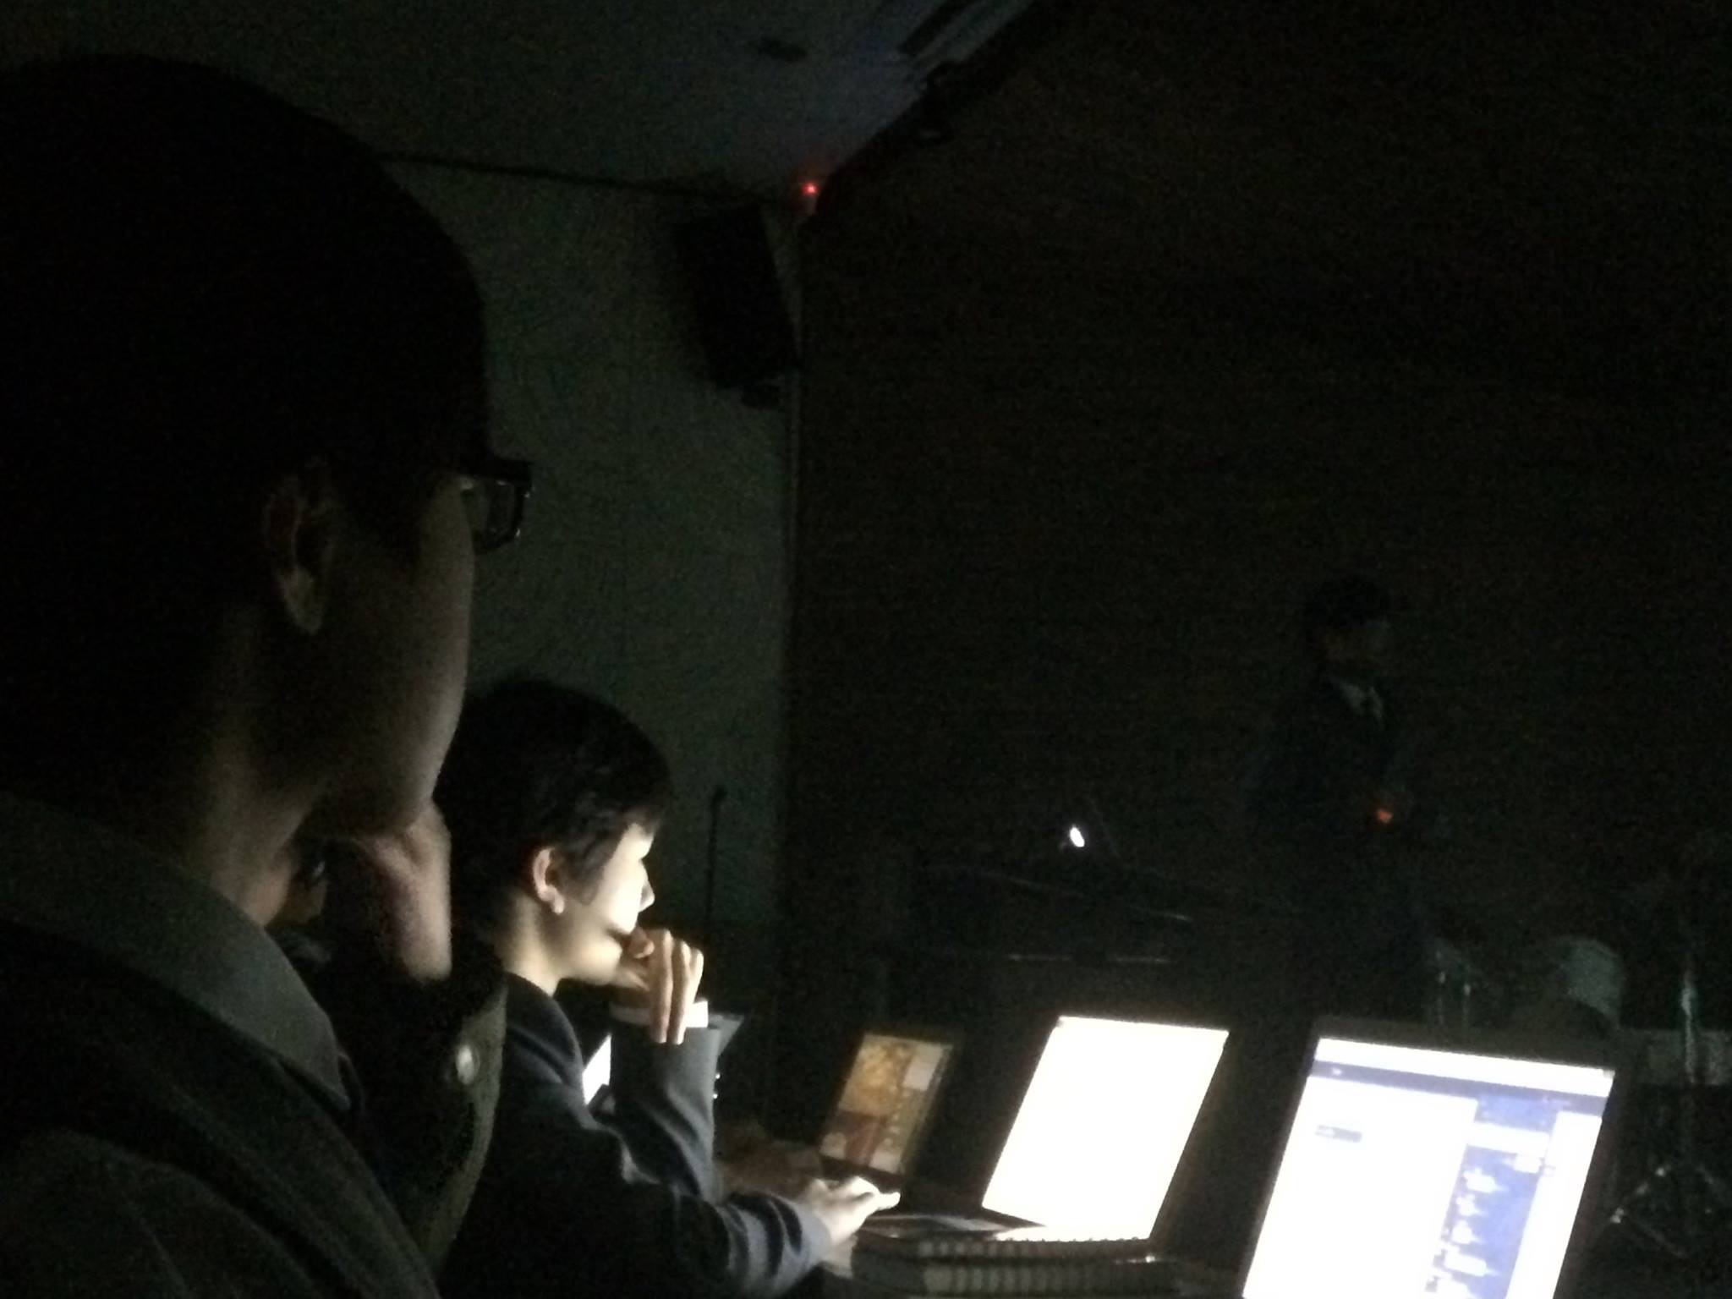

Slide 19
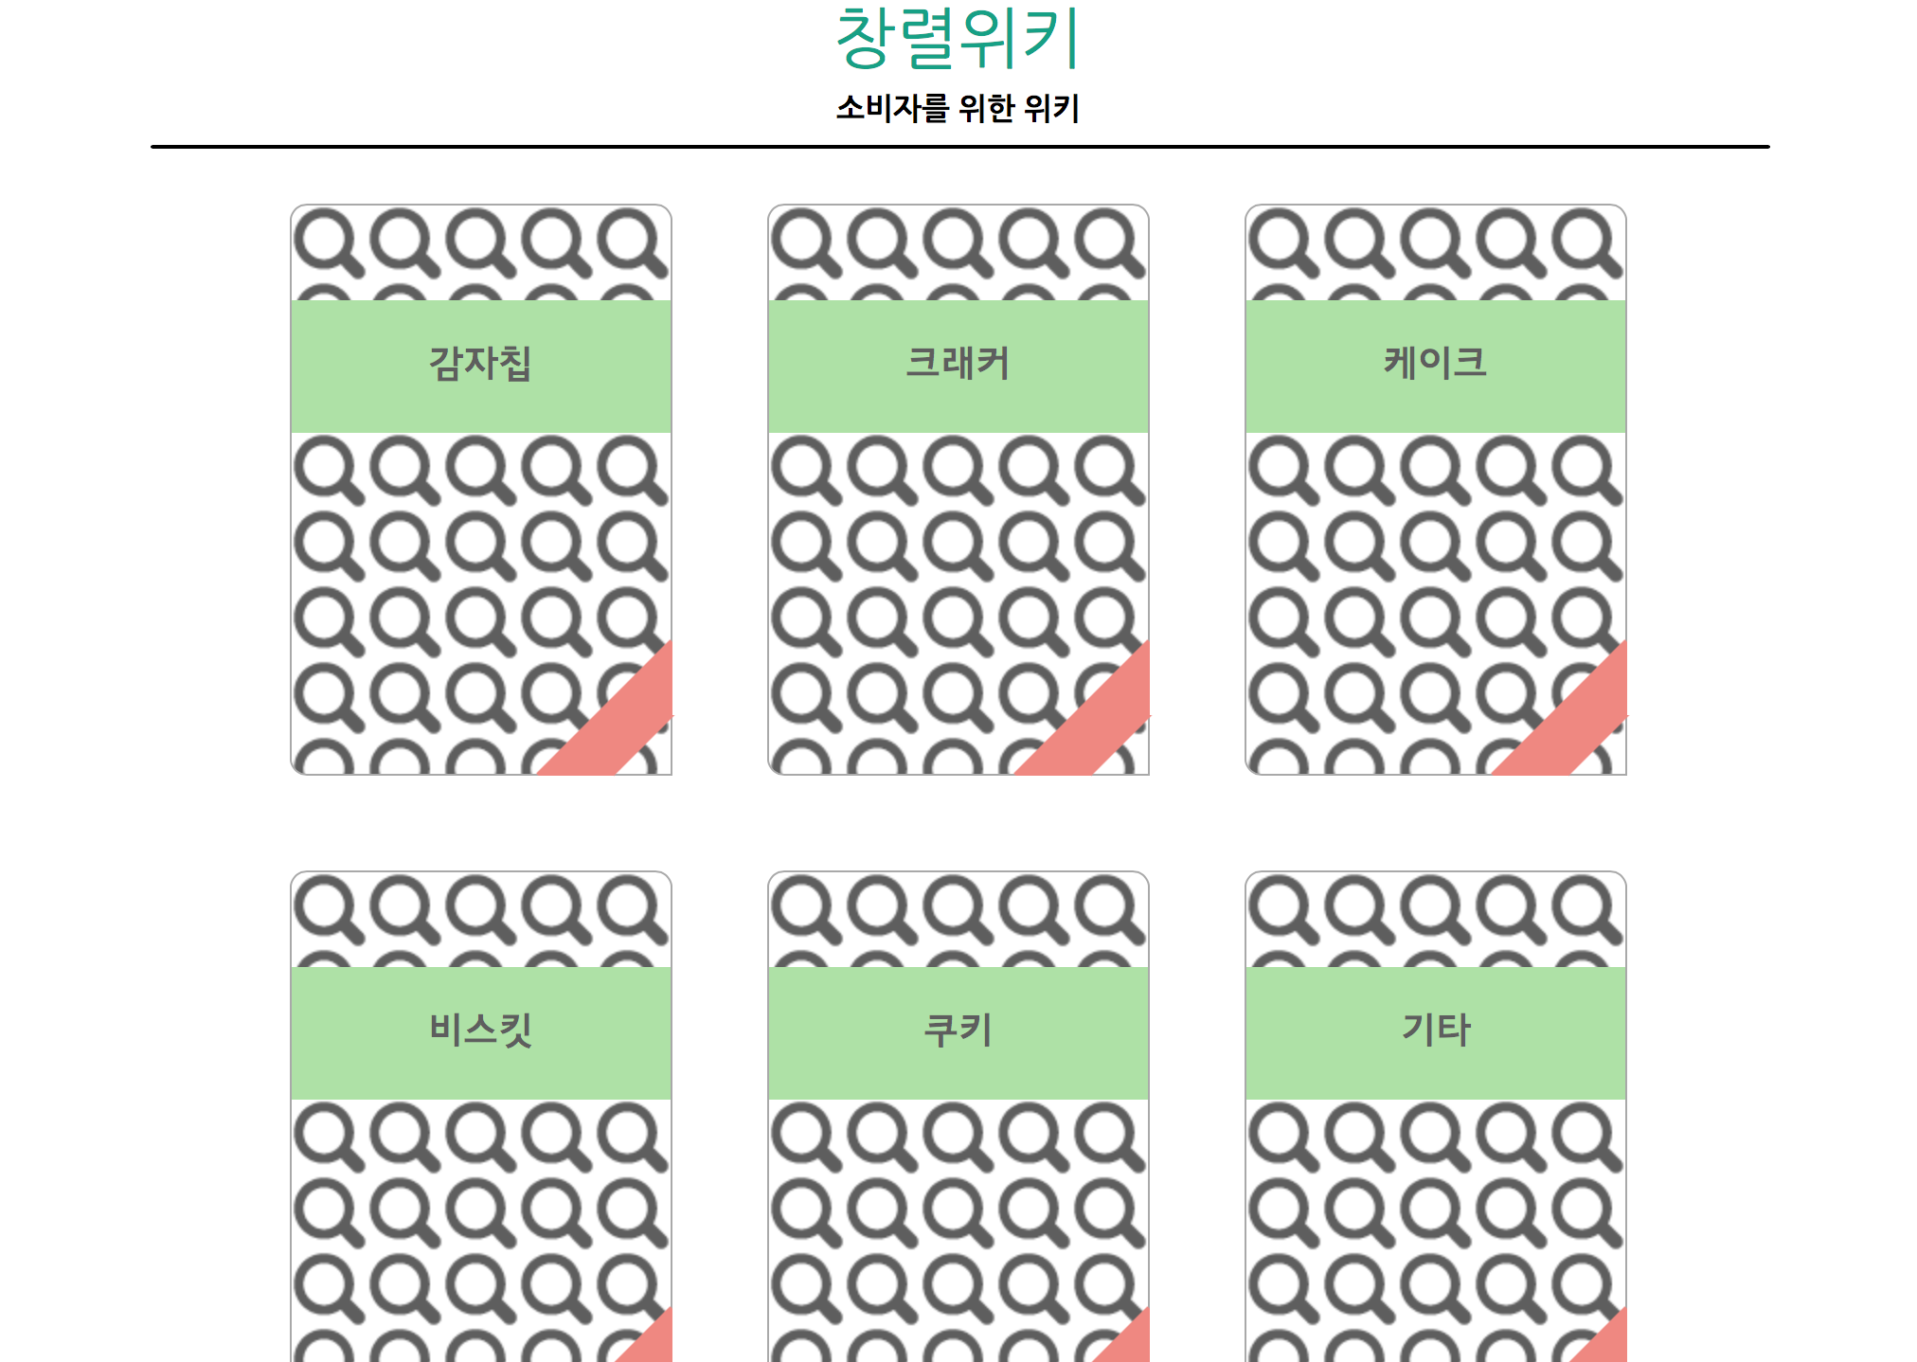
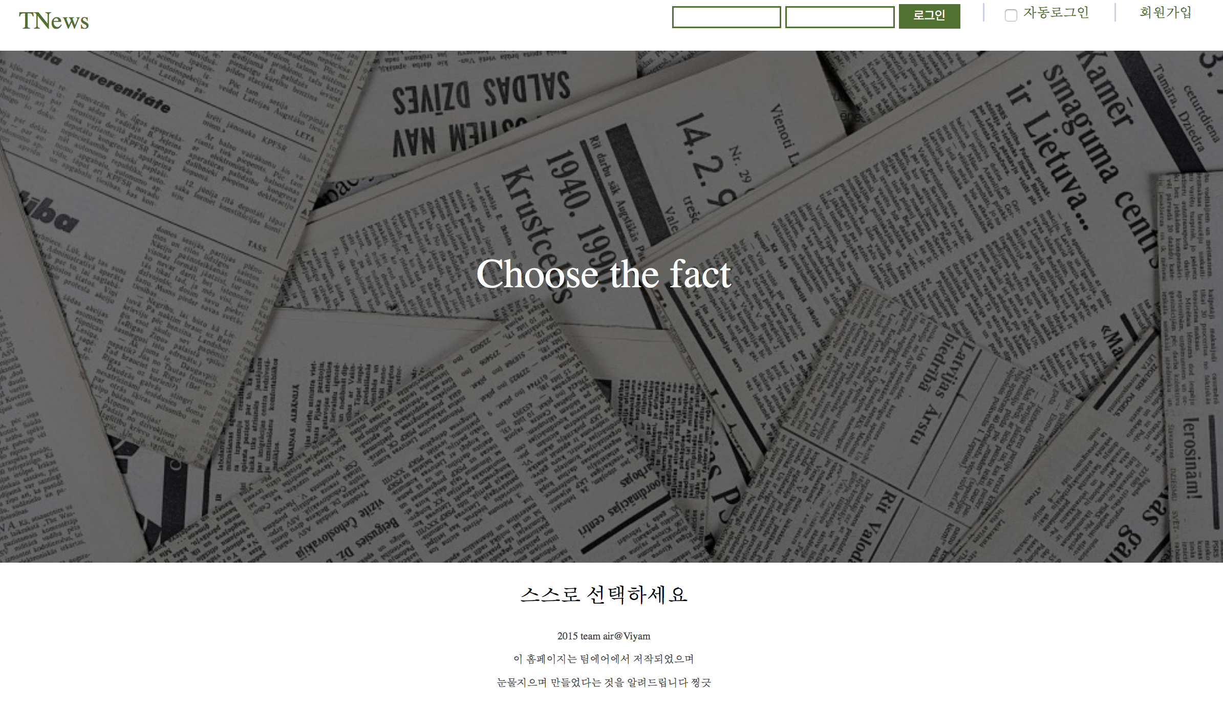
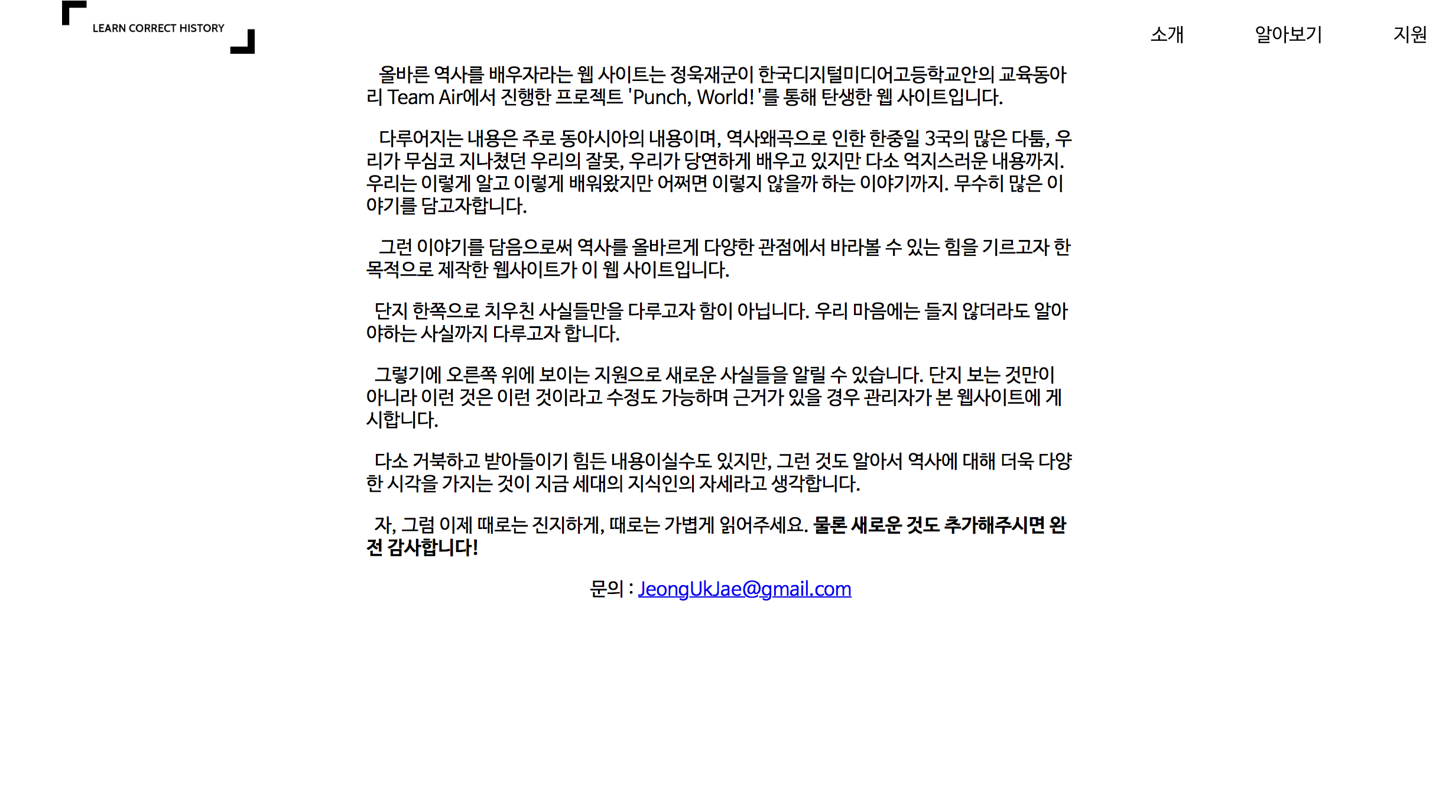
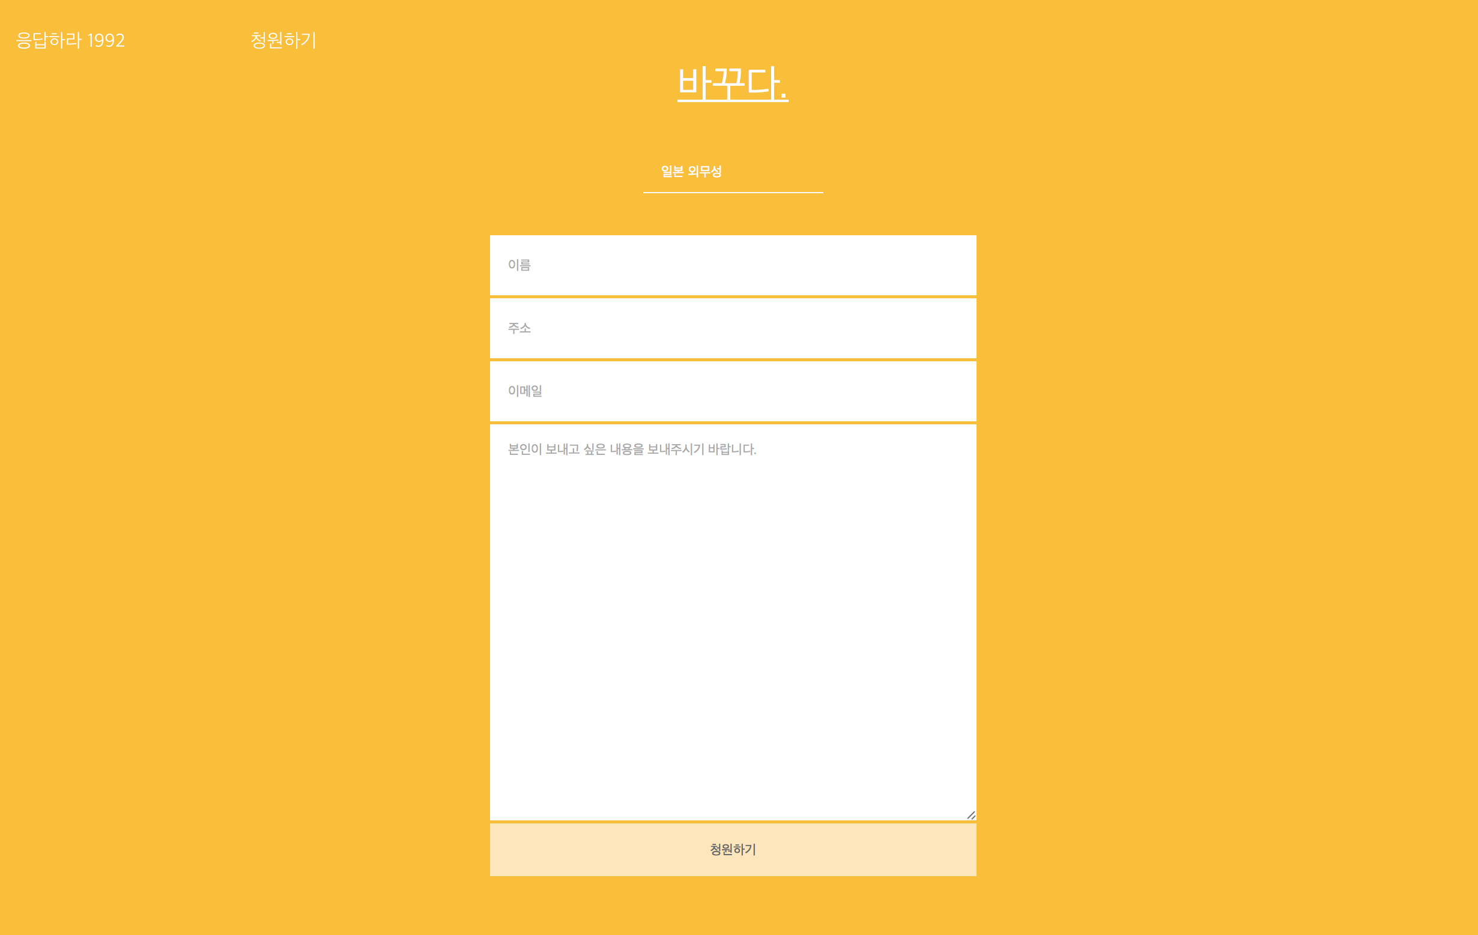
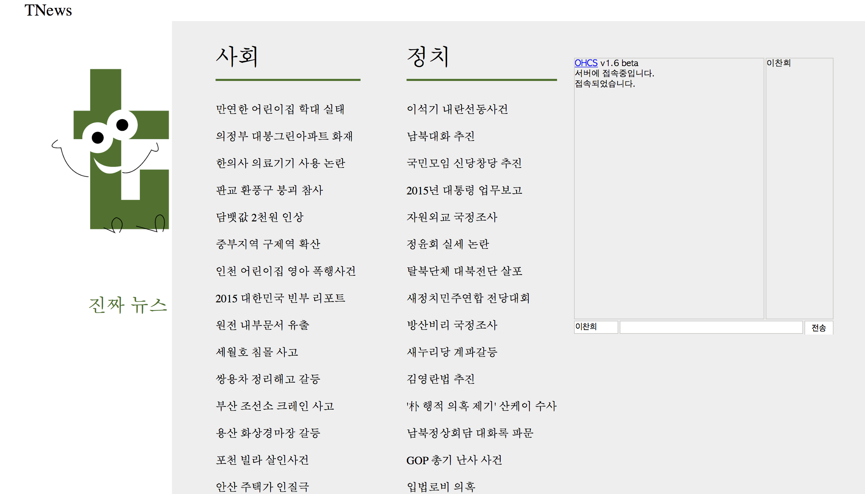
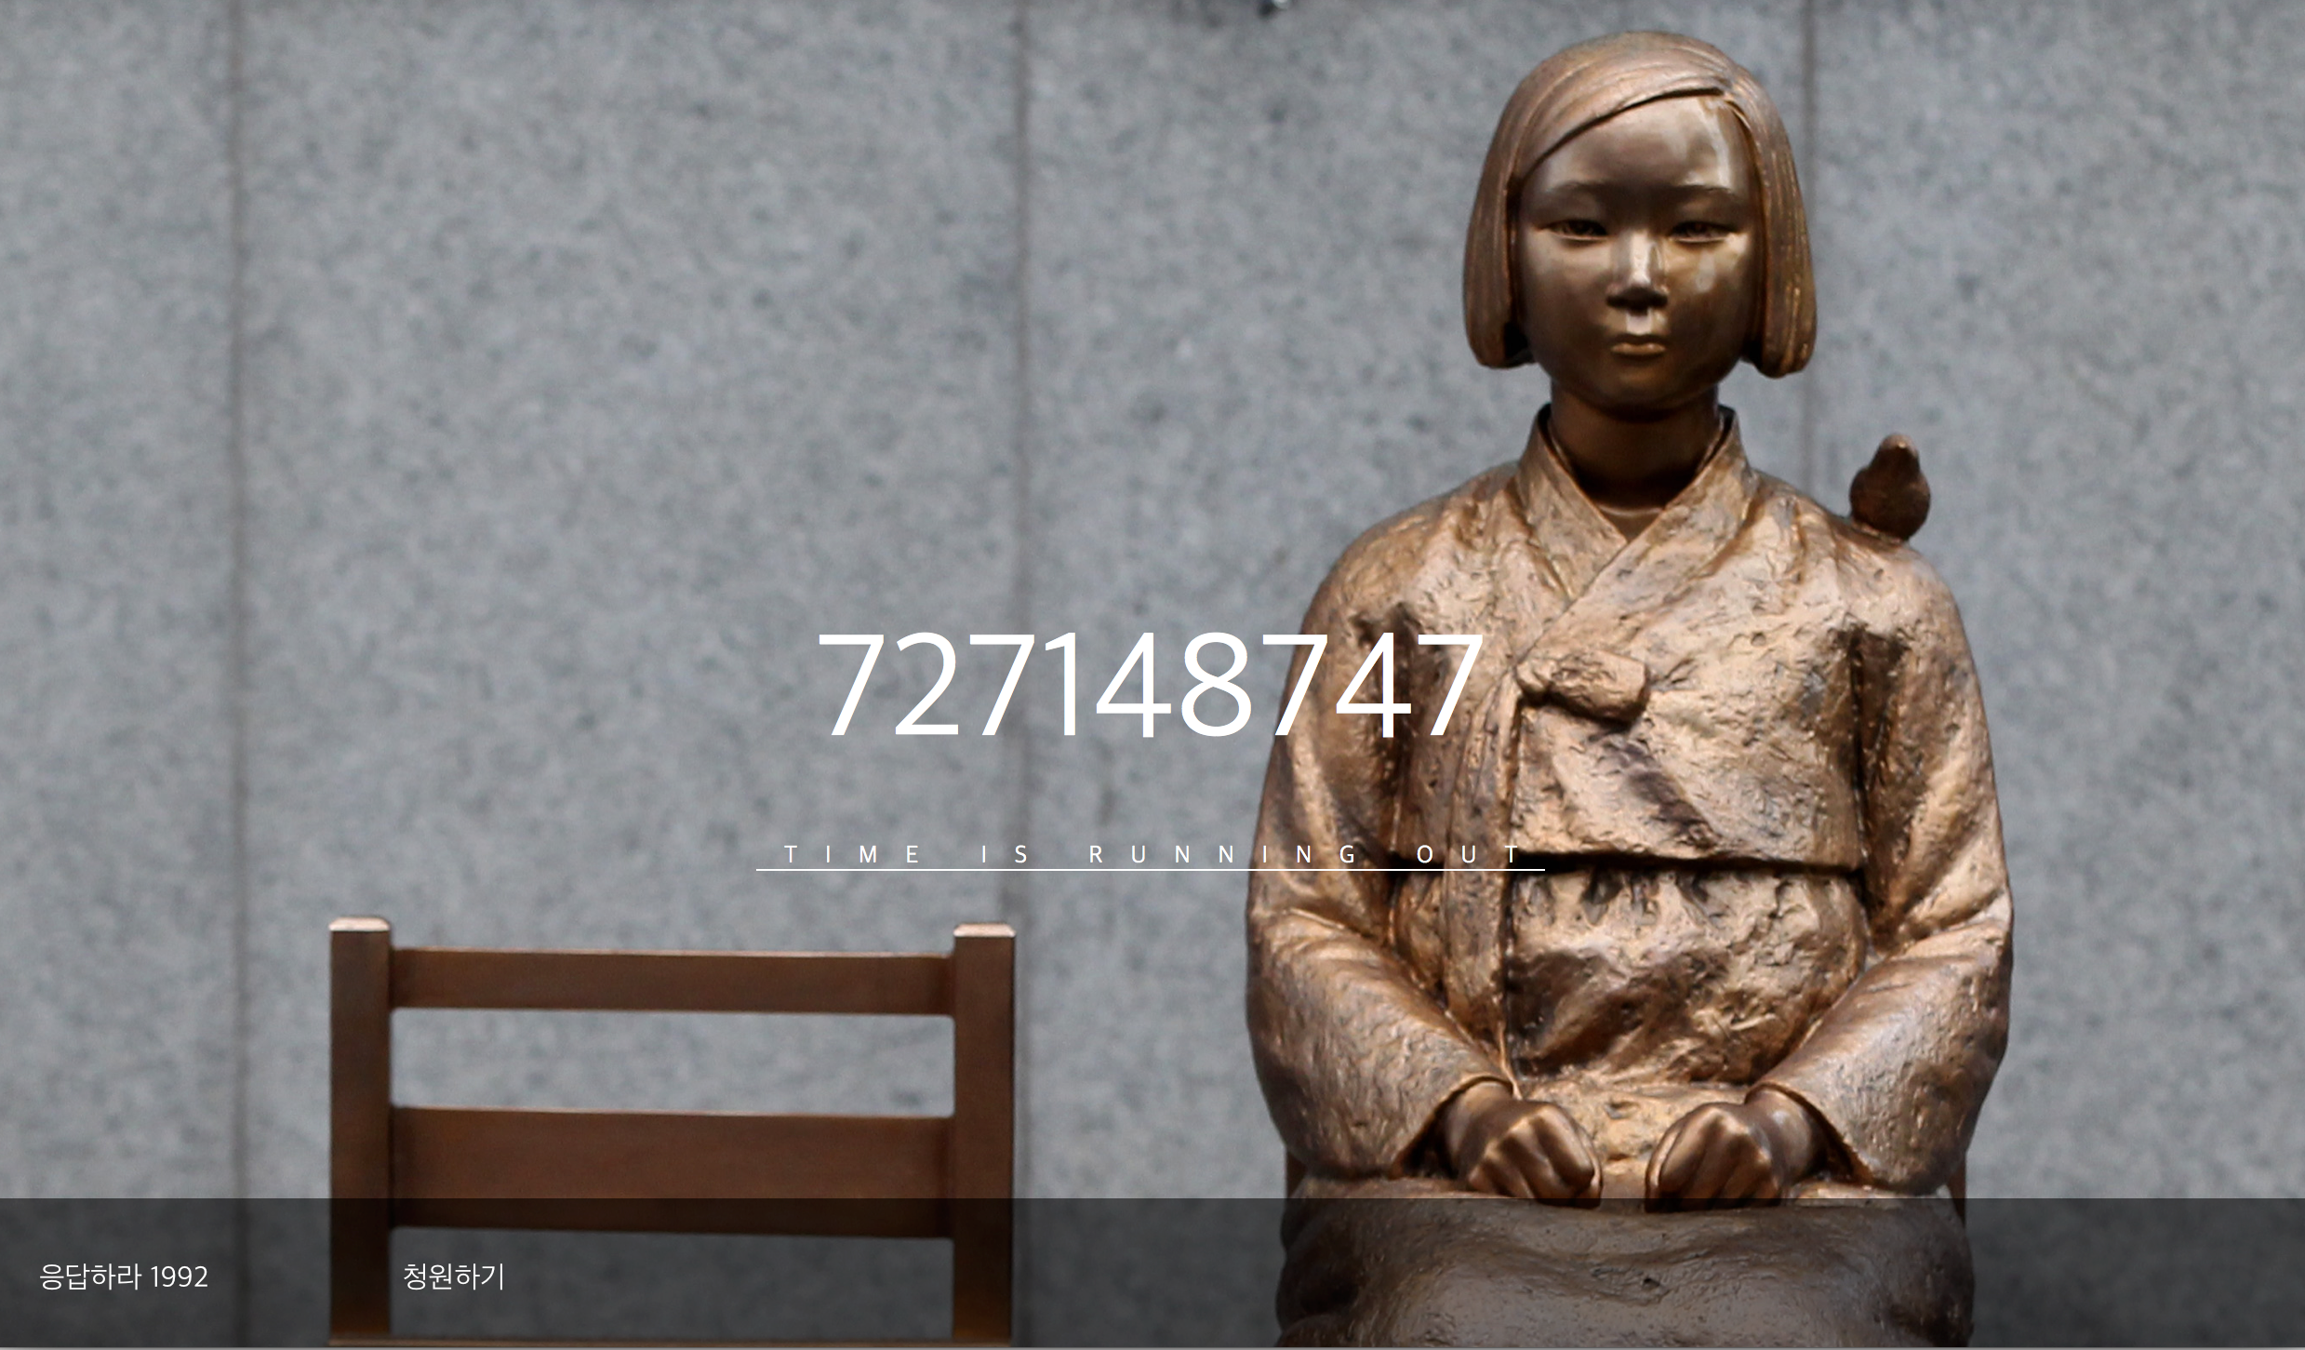
2015. 02
COMMING SOON

Slide 20
Preview

Slide 21
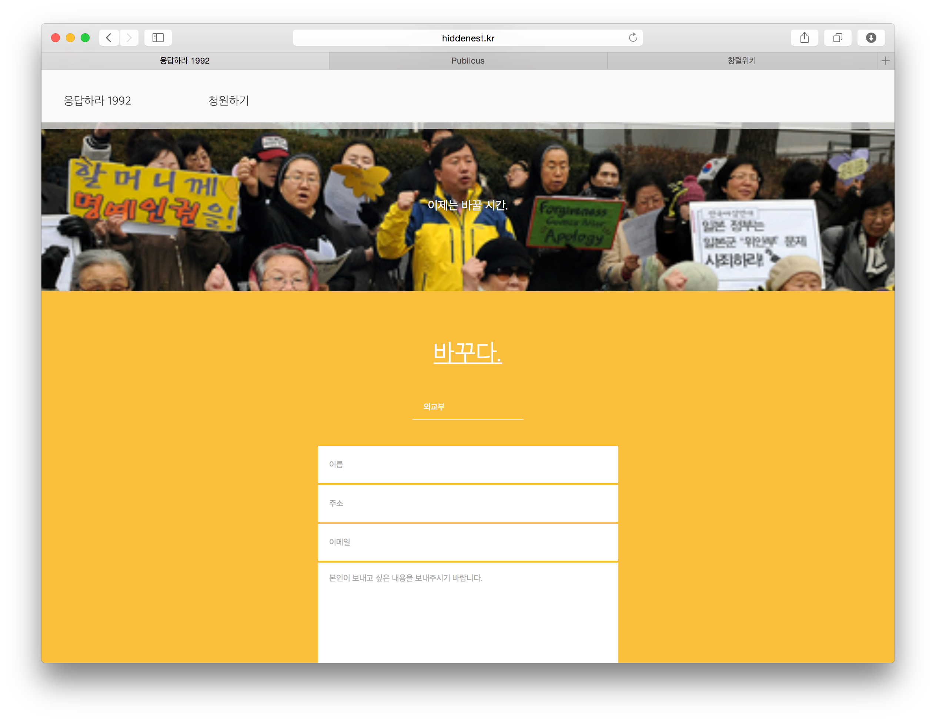

Slide 23
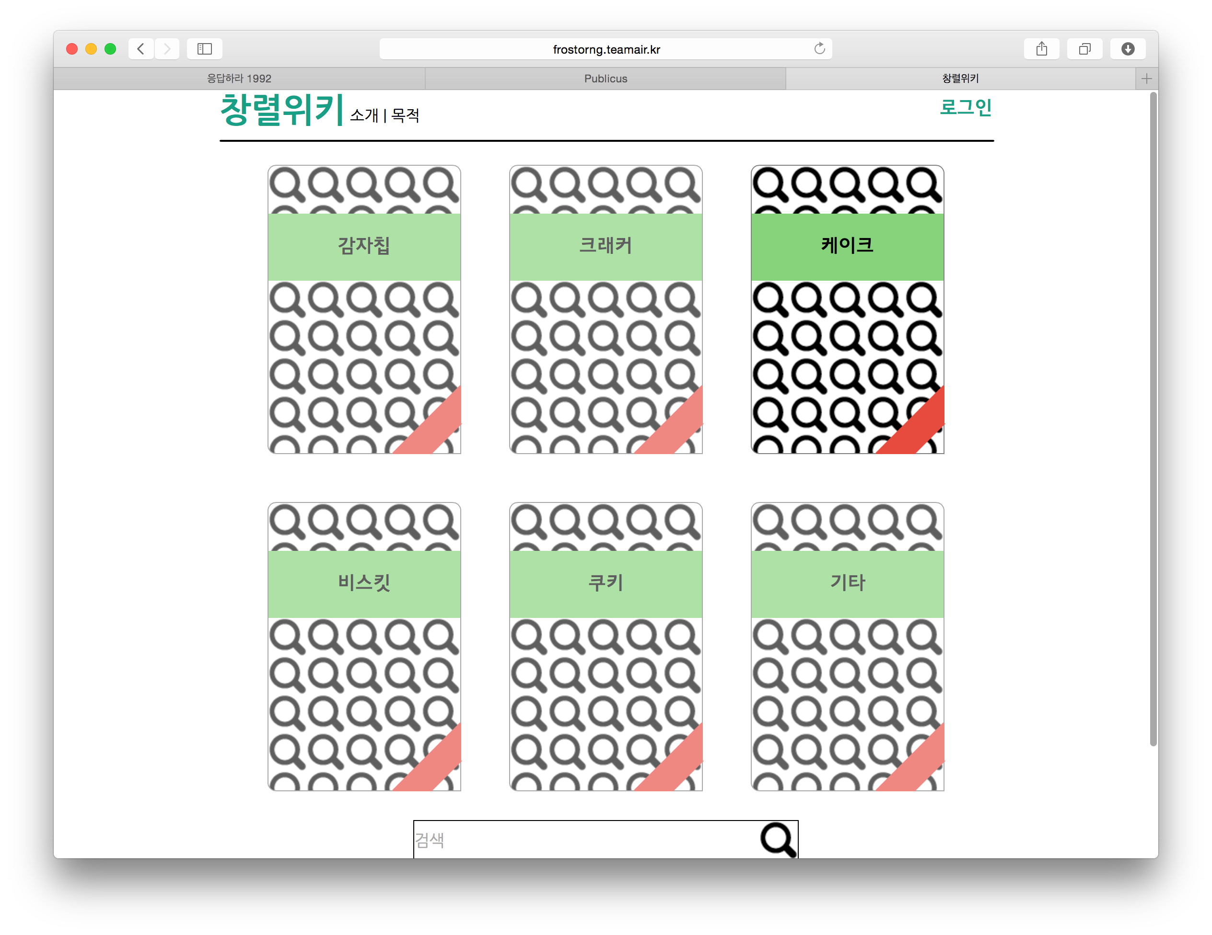

Slide 24
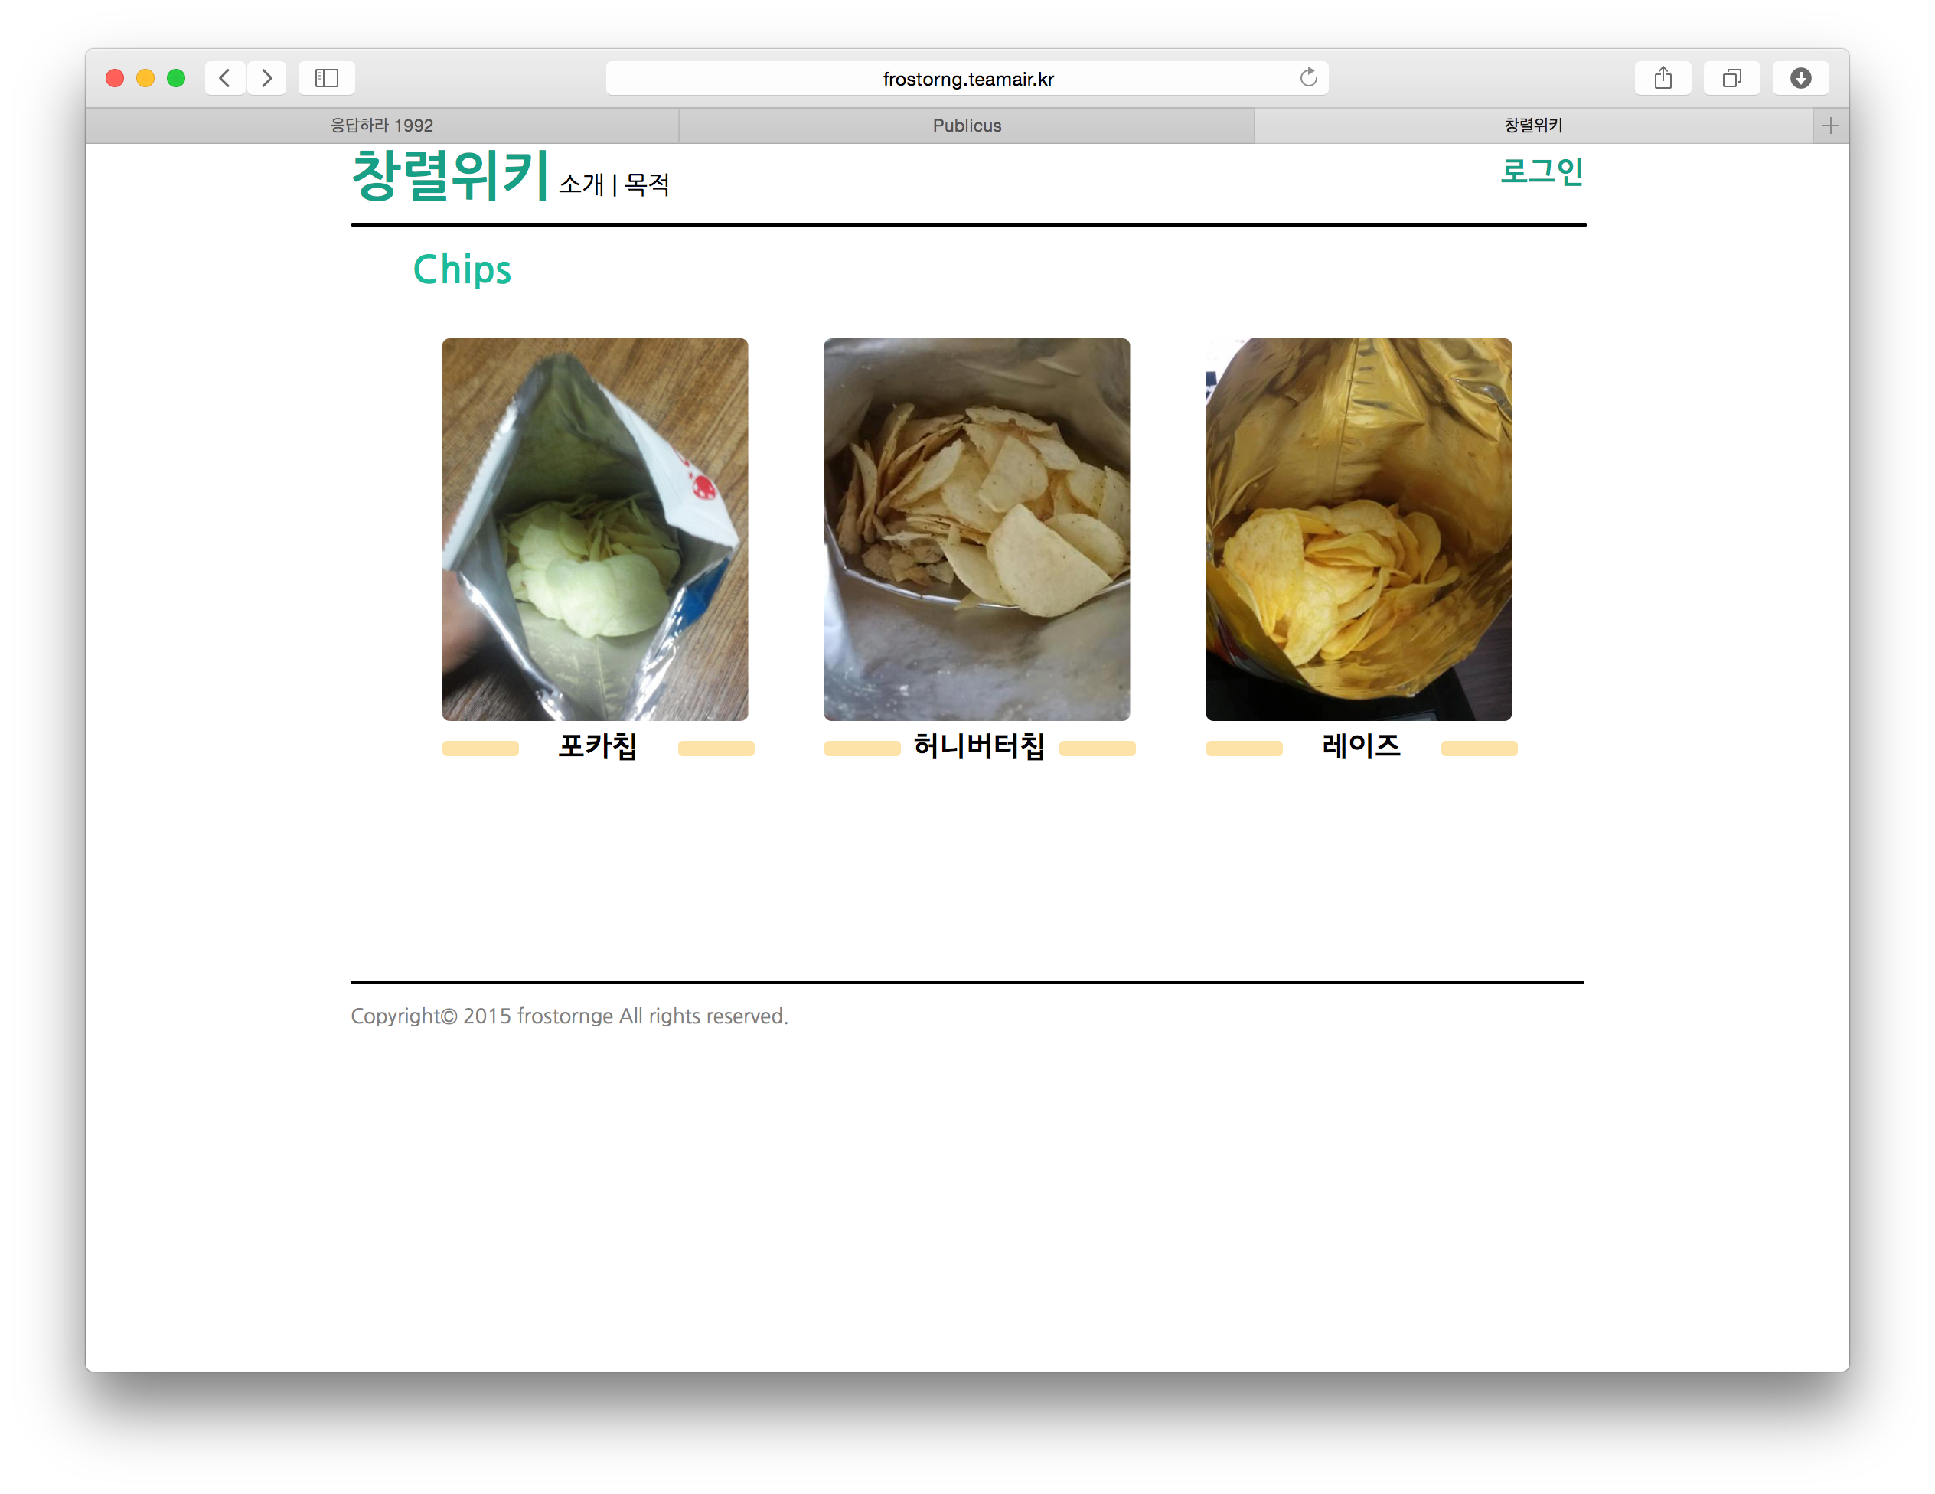

Slide 26
하지만 우리는
실패했다고
말하고 싶습니다.

Slide 27
너무나도 많았던 문제들

Slide 28
그럼에도 본 몇개의 가능성

Slide 31
다시 앞으로.
shotgun start.rb -0 2015.03.01

Slide 32
010 7202 0461
hiddenest@teamair.kr
fb.com/hiddenest

